Slide 1
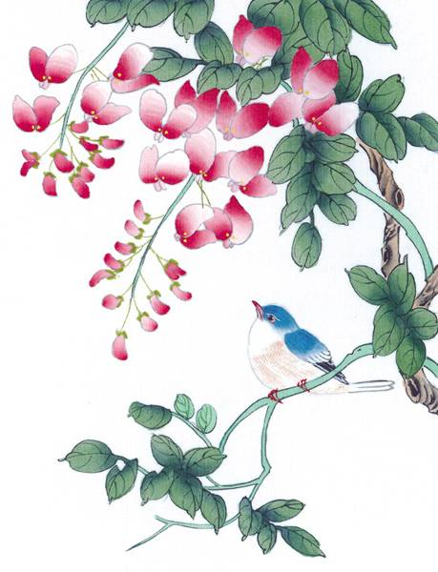
UBND QUẬN LONG BIÊN
TRƯỜNG MẦM NON THƯỢNG THANH
LĨNH VỰC PHÁT TRIỂN NHẬN THỨC
NHẬN BIẾT PHÂN BIỆT
Đề tài: Nhận biết phân biệt hoa hồng – hoa cúc
Lứa tuổi: Nhà trẻ 24-36 tháng
Giáo viên: Đinh Thị Ngọc Dung

Slide 2
I. MỤC ĐÍCH – YÊU CẦU
1. Kiến thức: - Trẻ nhận biết được đặc điểm, tên gọi, màu sắc của hoa hồng, hoa cúc
2. Kỹ năng: - Rèn trẻ phát triển ngôn ngữ qua đặc điểm, tên gọi, màu sắc
của hoa hồng, hoa cúc
3. Thái độ: - Giáo dục trẻ chăm sóc bảo vệ cây xanh
II. CHUẨN BỊ
- Bài giảng điện tử
- Lô tô chơi trò chơi

Slide 4
Nhận biết hoa hồng

Slide 5
Hoa hồng
Màu đỏ

Slide 6
Cánh hoa
Cành hoa
Lá hoa

Slide 7
CÔ KHÁI QUÁT LẠI
Màu đỏ
Hoa hồng
Cánh hoa
Cành hoa
Lá hoa

Slide 8
MỞ RỘNG

Slide 9
Nhận biết hoa cúc

Slide 10
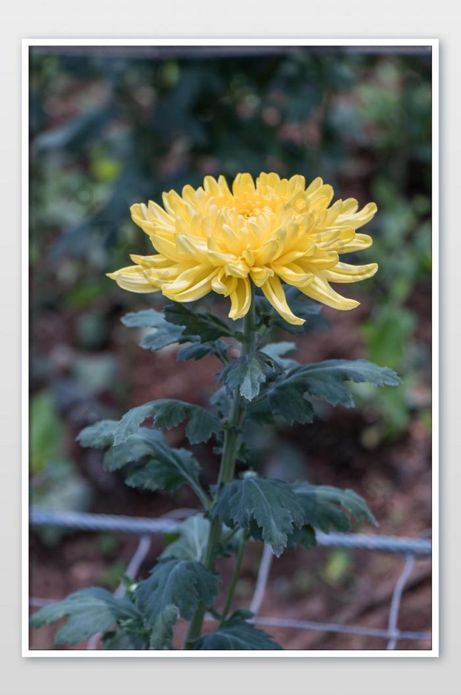
Hoa cúc
Màu vàng

Slide 11
Cánh hoa cúc
Lá hoa cúc
Cành hoa cúc

Slide 12
CÔ KHÁI QUÁT LẠI
Màu vàng
Hoa cúc
Cánh hoa cúc
Lá hoa cúc
Cành hoa cúc

Slide 13
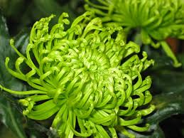
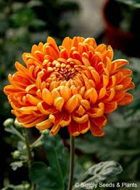
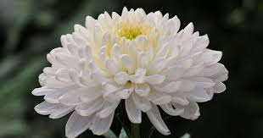
MỞ RỘNG

Slide 14
SO SÁNH GIỐNG NHAU HOA HỒNG – HOA CÚC

Slide 15
Giáo dục
Giáo dục trẻ luôn chăm sóc, tưới nước cho hoa và không được ngắt hoa, bẻ cành cây.
l

Slide 16
TRÒ CHƠI
AI NHANH NHẤT

